Slide 1
КОД
образовательных программ
Дизайн новых и трансформация существующих программ бакалавриата и магистратуры

Slide 2
Программа "КОД"
Цель программы - создание лучших в своей категории образовательных программ бакалавриата и магистратуры
За время программы участники:
01
02
03
04
Учитывая
разрабатывают конструкцию
ситуацию рынка
интересы стейкхолдеров
потенциал университета
содержательное наполнение
логистику и систему управления программой
план запуска и реализации

Slide 3
Структура программы
Пошаговая "инструкция" реализации программы
БЛОК 1
"Кого, зачем и и чему учить"
БЛОК 2
"Как учить"
БЛОК 3
"Как организовать и реализовать"
анализ контекстов запуска образовательных программ;
формулирование амбиции, формирование требований к образовательному продукту
- разработка концепции продукта, тестирование идей и проверка продуктовых
гипотез;
- конструирование
образовательной программы
- разработка системы управления программой, задание требований к среде и поддерживающим процессам;
-разработка плана запуска и реализации

Slide 4
Глобальные тренды в
Выступления экспертов
экономике и обществе
Ольга Назайкинская Алексей Калинин

Slide 5
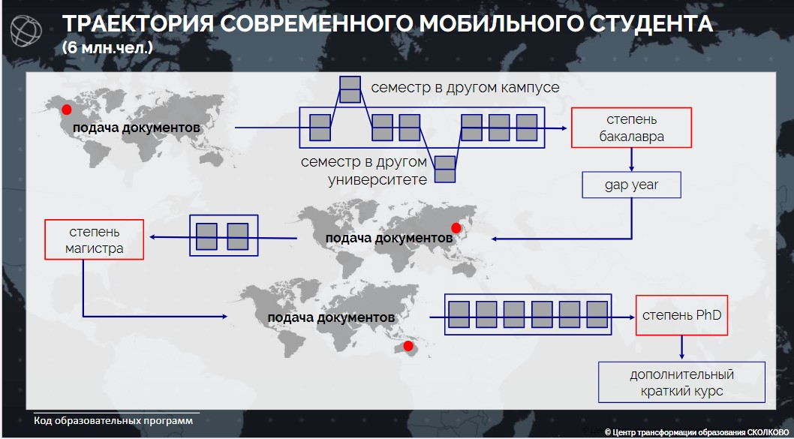

Slide 6
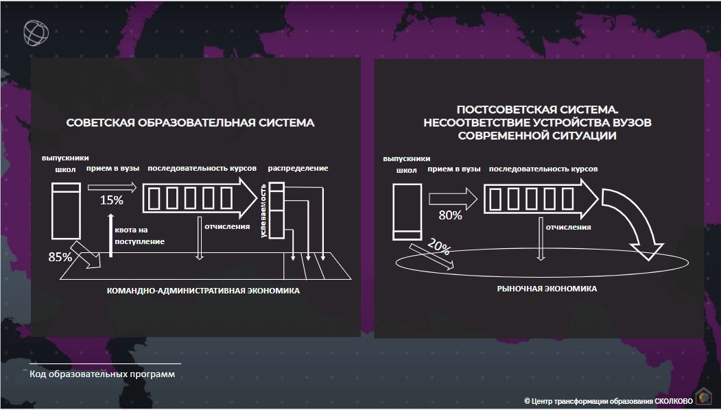

Slide 7
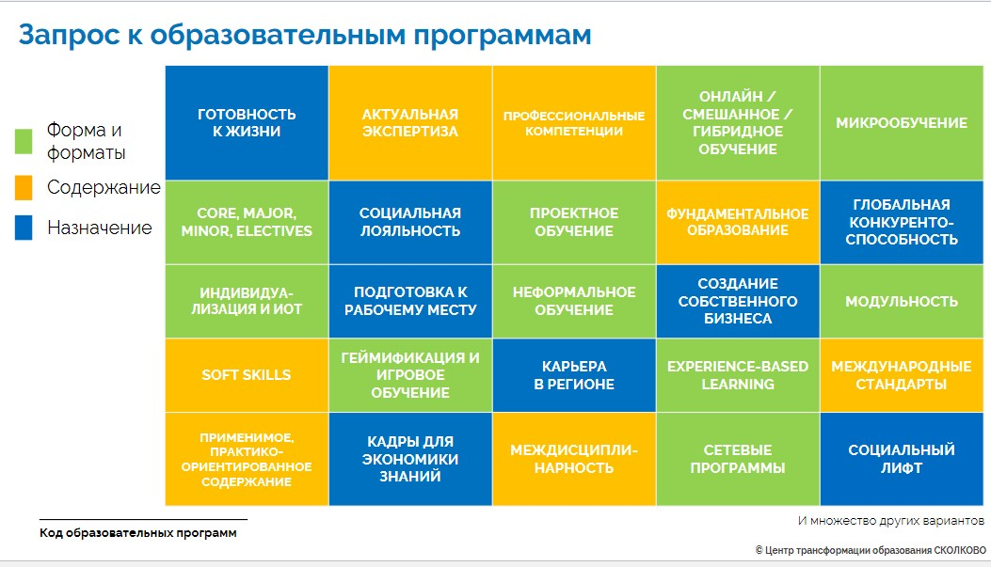

Slide 8
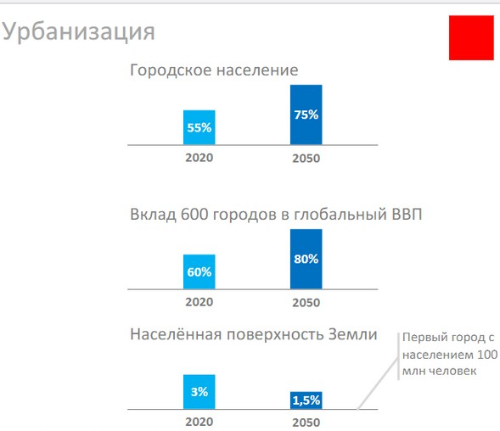
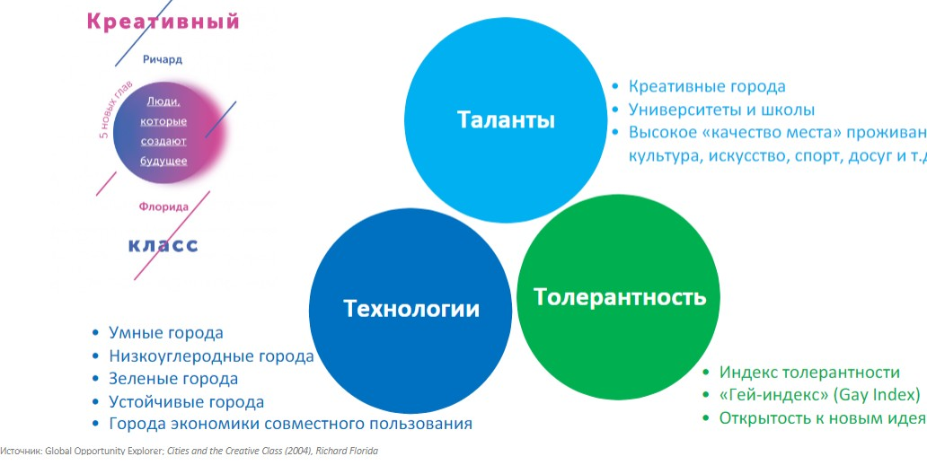



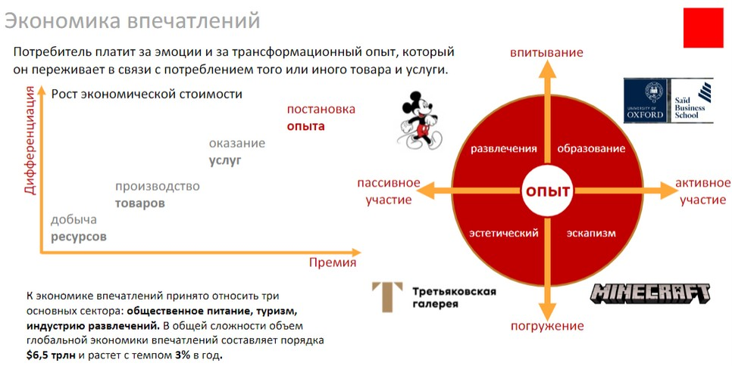
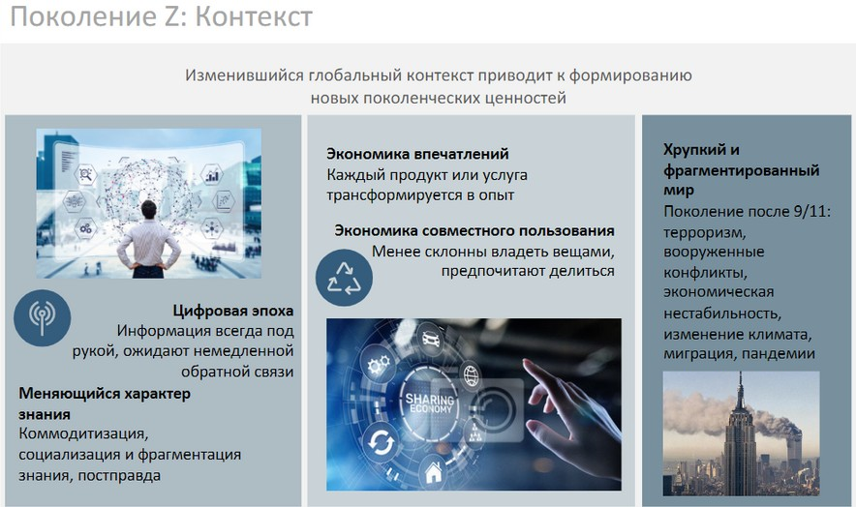
УРБАНИЗАЦИЯ
ГОРОДСКАЯ ЭКОНОМИКА
НОВАЯ ЭКОНОМИЧЕСКАЯ АНТРОПОЛОГИЯ
Deep dive: поколение Z

Slide 9
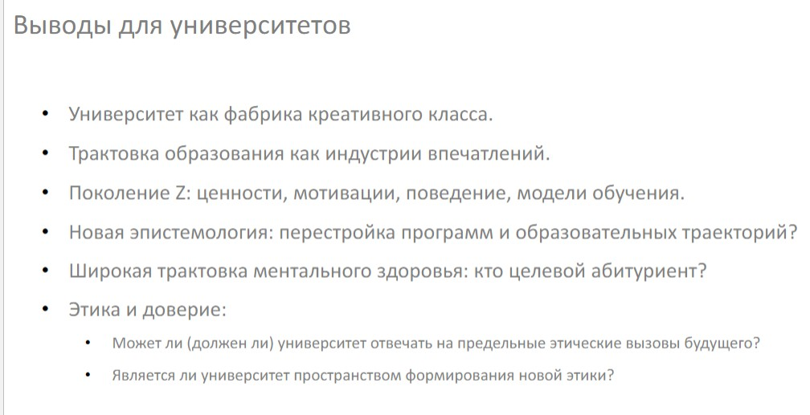

Slide 10
Лекция Дары Мельник
Уровни
образования: назначение и дизайн

Slide 11

Бакалавриат
Магистратура
Аспирантура
свои люди во внешнем мире
(транс)формация профессионального пространства
(транс)формация профессионального пространства
ф-я для ун-та
свободное образование
базовая парадигма
элитная подготовка
мастерская
must-have
связь с проф. сообществом
индивидуализация
связь с проф. сообществом
ориентация в интеллектуальном пространстве (поиск себя)
интерес студента
профессионализация
профессионализация
выпускник
человек
профессионал
исследователь

Slide 12
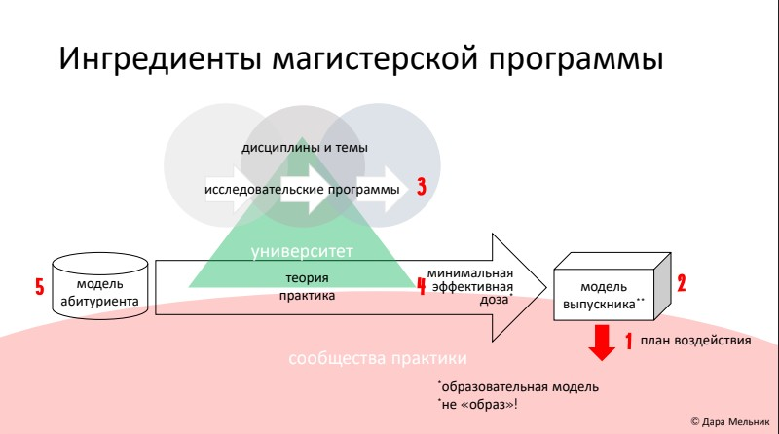

Slide 13
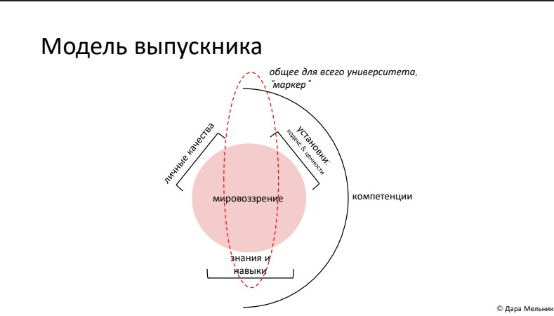

Slide 14
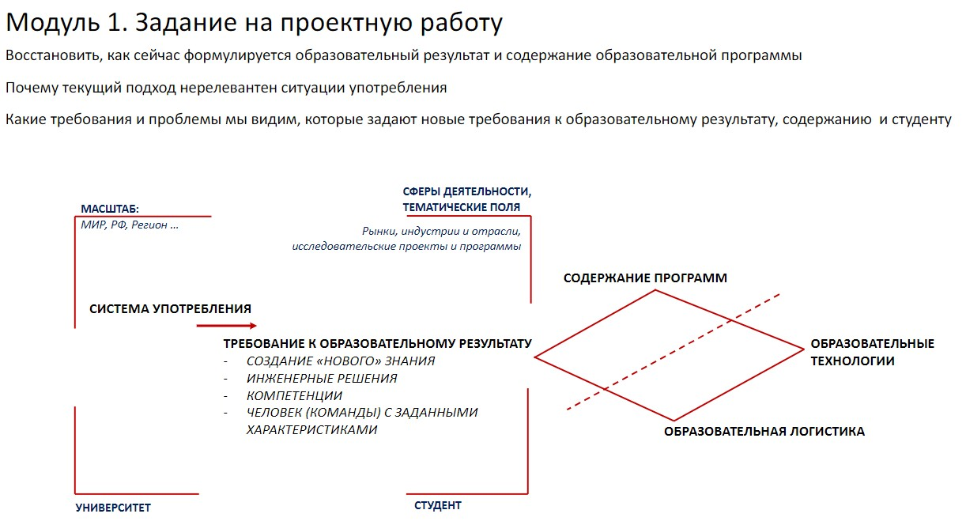
В результате 1 модуля

Slide 15
В результате 1 модуля

Slide 16
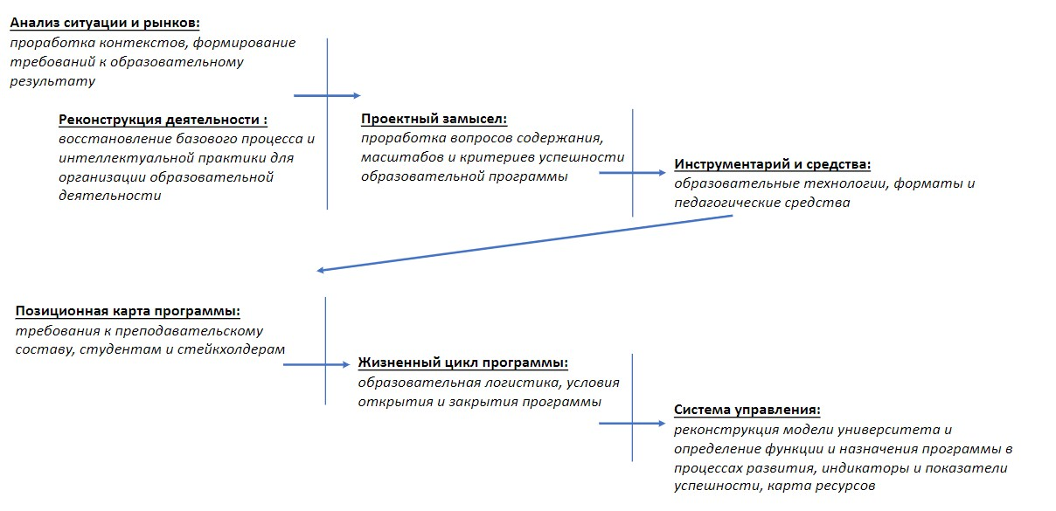
В результате 1 модуля

Slide 17
В результате 1 модуля
Страна
Отрасль
Университет
Студент

Slide 18
Список источников
ССЫЛКА

